Slide 1





- 2024 母亲节主题活动方案 -

Slide 2


目录
CONTENTS
PART01. 基本概述
PART02. 宣传计划
PART03. 活动安排
PART04. 活动预案

Slide 3


1
PART ONE
基本概述

Slide 4



活动概述
活动主题：告白妈妈 爱不等待
2024年母亲节主题活动
活动时间：2024.05
活动地点：项目地
活动内容：母亲节活动
活动形式：簪花体验/拍摄互动/告白妈妈
Activity theme
Activity time
Activity site
Activity tonal
Activity style

Slide 5
活动目的
提升项目知名度
结合节日热点打造定制性主题活动，制造热点话题，提升项目热度，打造热门活动内容
借助热点增强客户黏性
融合母亲节的亲情有爱的情感价值，用丰富的内容多样的玩法形式吸引到来，拿捏年轻人的喜好，增加客户群体的黏性度
促进项目销售
借助活动的热度，为项目聚集人气，促进销售转化

Slide 6
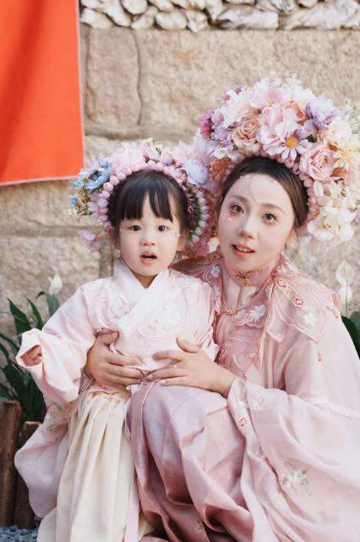


活动亮点
结合时下最热门的泉州簪花写真，
让妈妈在母亲节节这一天留下最美的簪花写真，
不仅仅是妈妈，更是做自己，
每一天都是最闪耀的自己！

Slide 7
2
PART TWO
宣传计划

Slide 8
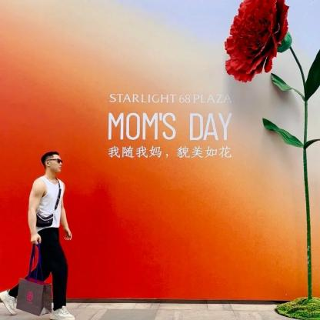
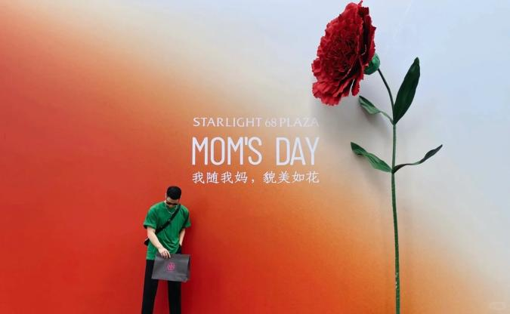
趣味主题合影板｜来我随我妈 貌美如花
巨型康乃馨，配上渐变背景是真的超好拍，简洁有魅力的文案，会留住大家进行拍照，
为母亲节宣传造势

Slide 9
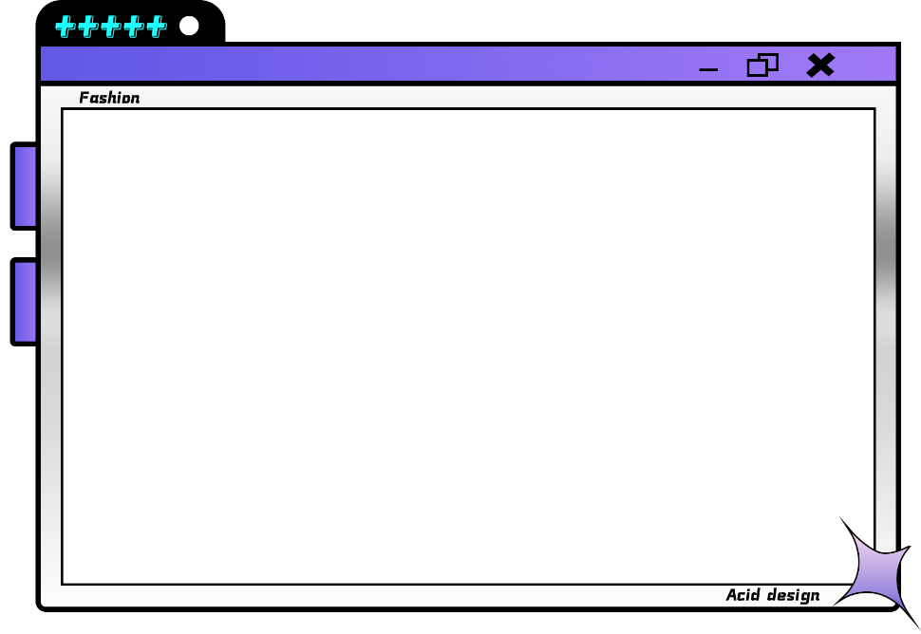



宣传方式
宣传方式：
1、区域端：
a、公众号、视频号、、H5等
b、其他三方媒体，包括不限于官媒\KOL\KOC\
大V\抖音、小红书达人等
2、项目端：
项目自有宣推渠道，包括不限于案场展
架、led、公号、视频号、推文、CALL客等
3、物业端：业主群、管家1V1微信、物业海报架等
Propaganda way

Slide 10

— 海报宣传 —
传统媒体/朋友圈/微博/抖音等
媒体手段进行报道宣传，
持续热量输出

Slide 11
3
PART THREE
活动安排

Slide 12
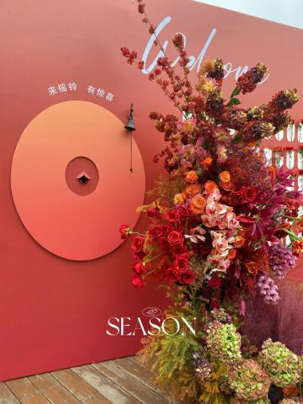


创意签到｜来摇铃 有惊喜
有趣的互动签到形式，只要摇响铃铛，就会收到一份小惊喜（一束花），让妈妈体验一下
收到惊喜的快乐，别忘了她也是一个可爱的女孩子！

Slide 13
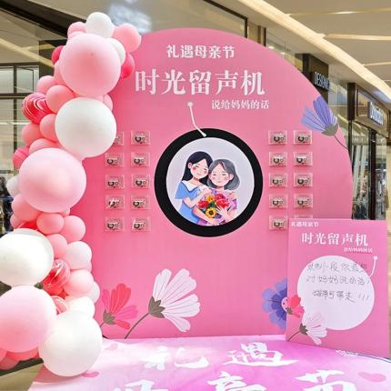

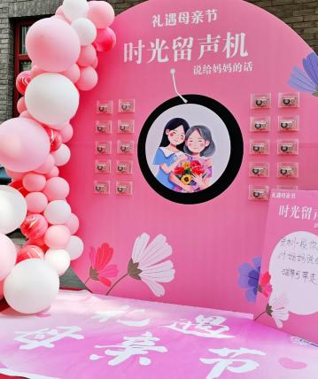
创意装饰布置｜时光留声机
谢谢你不是超人，却为我无所不能，通过时光留声机绿植一段你最想对妈妈说的话，
用它来传递你对妈妈的爱，用它来表达你羞于说出口的话！

Slide 14


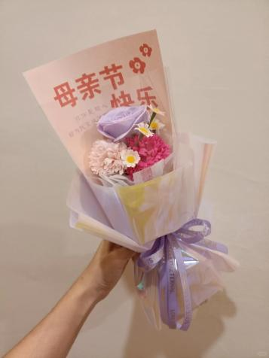
节日花束｜祝妈妈们节日快乐
别人都在关心你飞得高不高，只有妈妈在关心你飞得累不，别忘了给我们的女王妈妈仪式感哦，
平时不敢把爱说出口，让我们在这个节日帮你表达你们的心意累

Slide 15
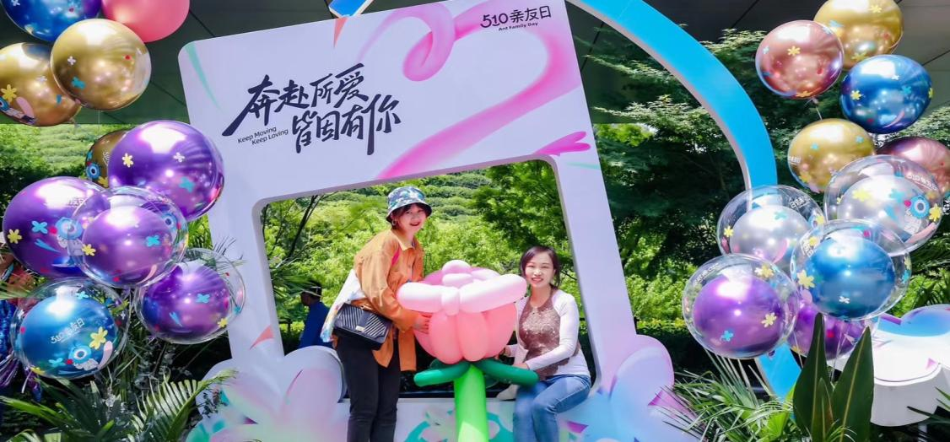
合影互动｜我与妈妈
妈妈是我们最亲密的人，她的爱是那么的无私不计回报，在母亲节这天一定要陪着妈妈
与她留下一张亲密有爱的合影照片！

Slide 16
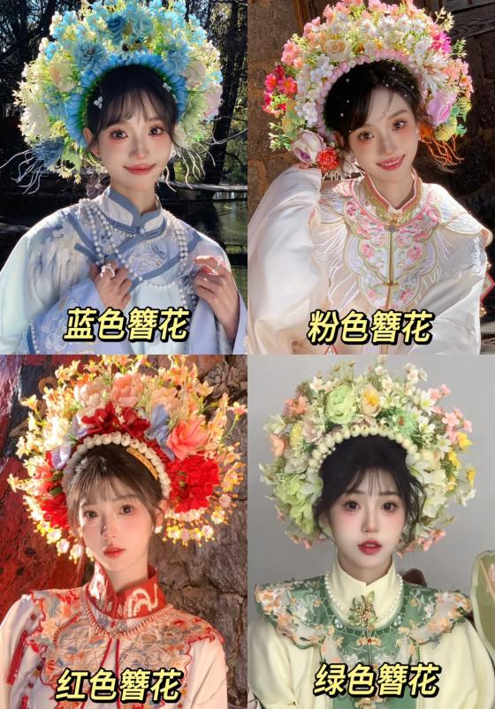
写真拍摄｜簪花拍摄写真
如果去不了泉州，那就来XXX吧，在母亲节这天体验漂亮的簪花，一起把“春天”簪在头上吧！

Slide 17
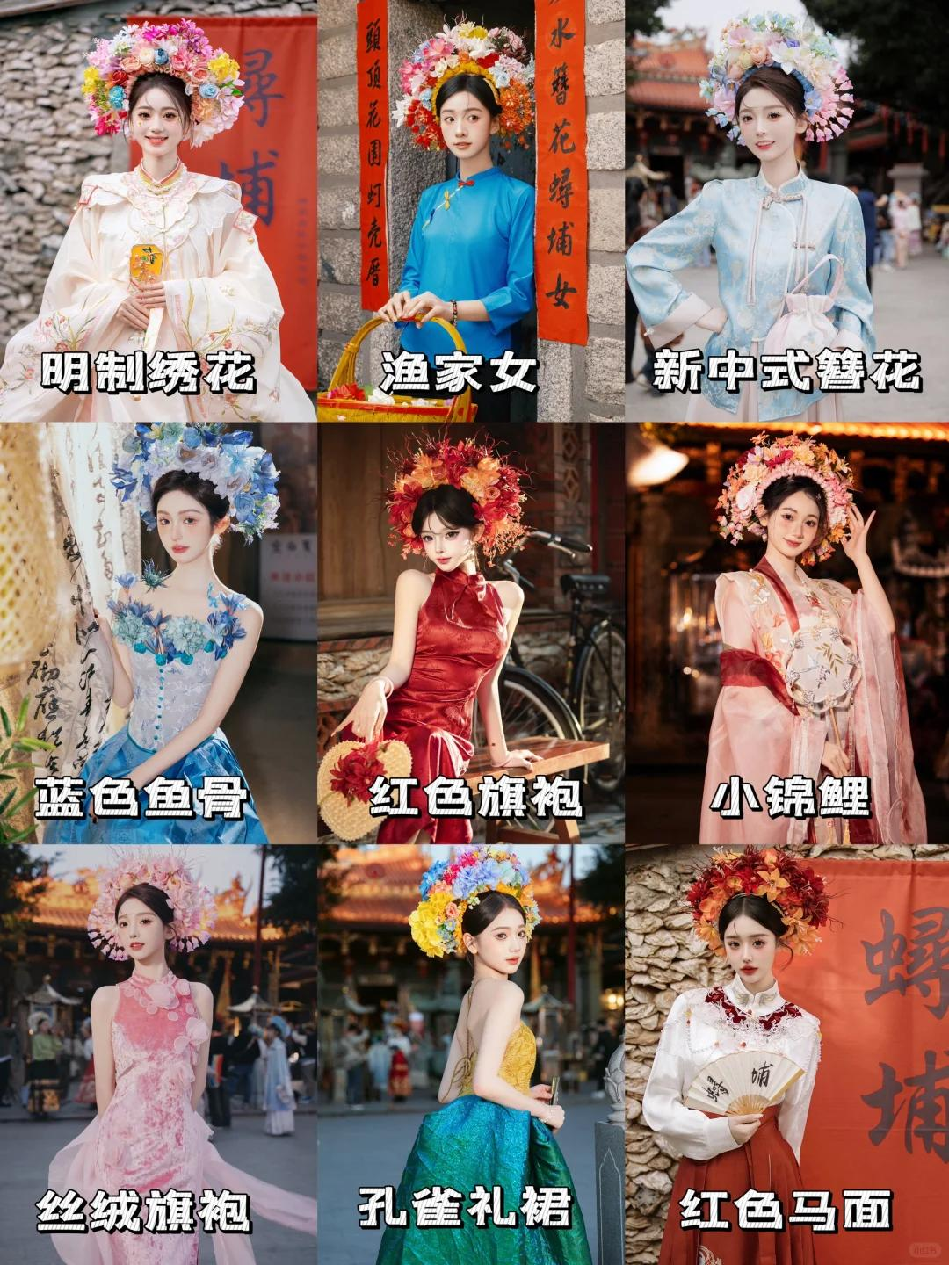
写真拍摄｜簪花拍摄写真
活动现场提供多种风格的簪花服饰造型,这么多款式搭配，你更pick哪一套

Slide 18
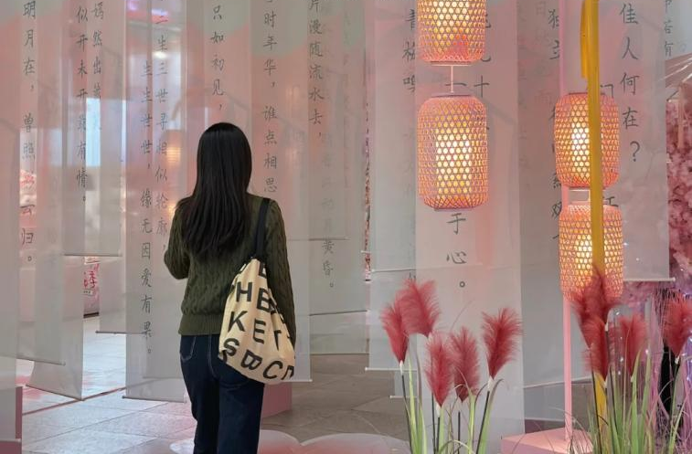
拍摄场景｜簪花拍摄写真
诗词歌赋是古人的浪漫，用粉色赋予它们色彩，让浪漫更加生动起来，穿梭在其中感受
美好的节日时光

Slide 19
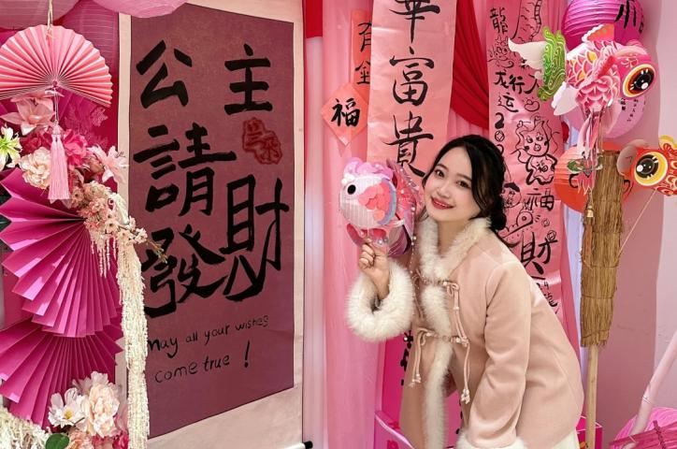

拍摄场景｜簪花拍摄写真
人生所求，财富自由，关于发财这件事，财神说：公主请发财！那……这泼天的富贵我必接住。
双手合十，财富在手，平安富贵！

Slide 20
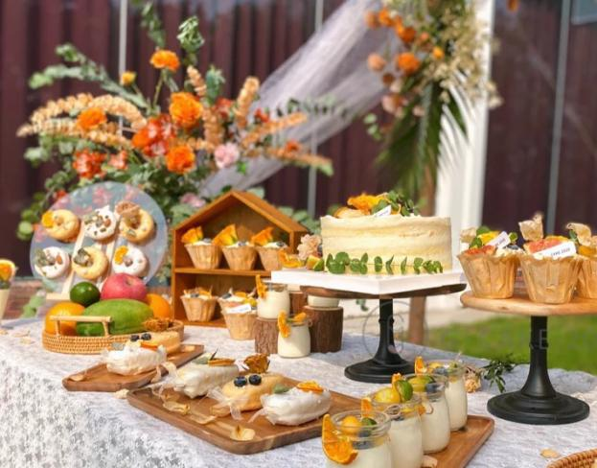
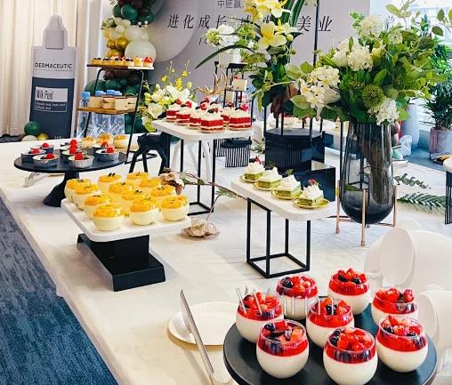
精美茶歇｜妈妈的下午茶时光
现场提供高颜值高格调的精美茶歇，让妈妈们在这一天放松自己，享受悠闲的下午茶时光

Slide 21
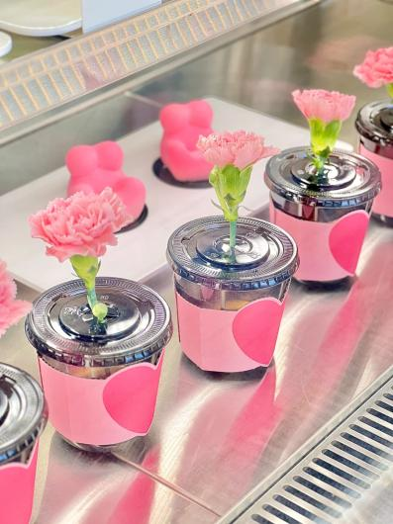
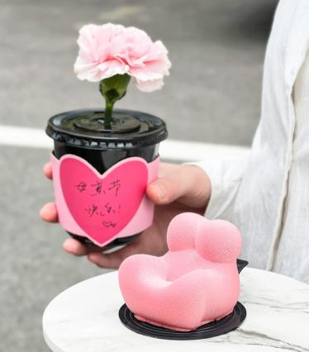
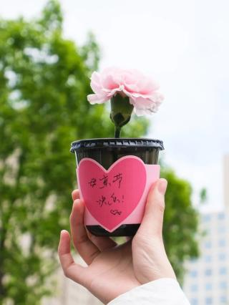
手作diy｜传递你对妈妈的爱
代表节日的花—康乃馨，送花不在多在心意，一只粉色的康乃馨送给妈妈写上你想说的话去哄哄那个最爱你的女孩子！

Slide 22
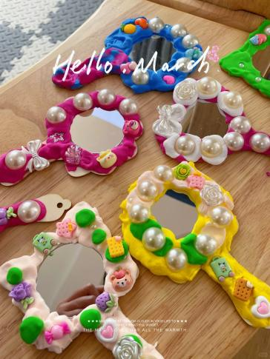
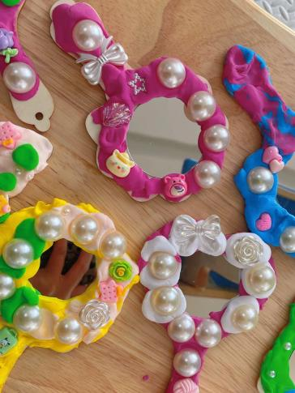
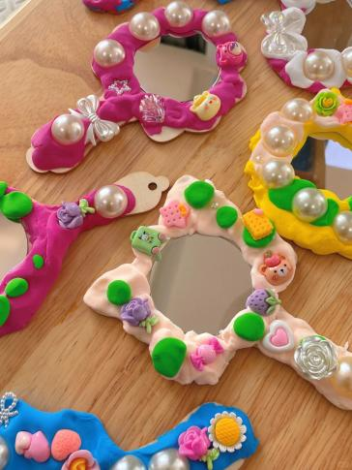
手作diy｜发现你的美
简单的黏土DIY，制作一只漂亮的小手持镜，提醒妈妈也时不时的拿起镜子照照自己，
生活中的她，不仅仅是妈妈..更是她自己！

Slide 23
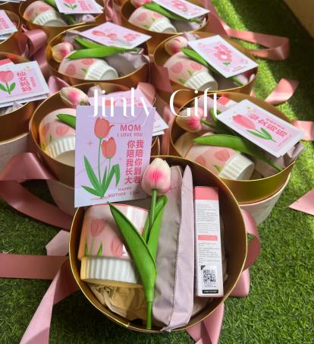

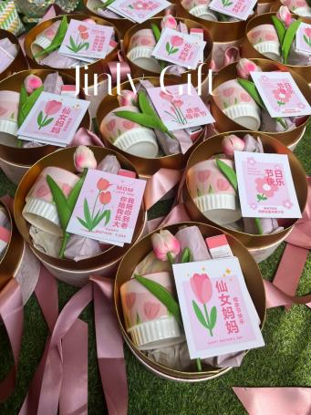
节日伴手礼｜送给仙女妈妈
粉色礼盒，没有哪个女生会拒绝，妈妈们也是那个小女生，活动现场为每个参与活动的妈妈
都准备了一份小小伴手礼，送给仙女妈妈！

Slide 24
4
PART FOUR
活动预案

Slide 25
- 辅助预案 -
Auxiliary plan
摄影摄像管理丨Photography Camera Management
– 选择了解行业，有过相关活动摄影摄像经验的人员
– 所有人员要经过严格的面试和筛选
– 摄影摄像人员提前熟悉场地及流程
– 专人对接，沟通每个流程所需拍摄材料
兼职人员管理丨Part-time staff management
– 根据活动需求（签到、现场指引、信息台管理等）合理安排兼职人员，
– 所有人员要经过严格的面试，筛选和培训
– 制订严格的兼职人员管理考核条例，以及相关沟通文件，保证服务质量的专业化和标准化；

Slide 26
- 辅助预案 -
Auxiliary plan
【拥挤防踩踏预案】
1、会场秩序：
建立活动保安队伍，建立安全并详细的入场及出场秩序（如相关地点的指示牌悬挂及入场与出场须知）。
2、安全防范：
（1）、在来宾区周围及主要通道处安排工作人员及保安，有序入场和退场，出现紧急情况，立即组织人员疏散。
（2）、如场内发生混乱时由场内的工作人员及礼仪迅速引领领导到VIP休息室，确保在场领导的安全
（3）、主持人利用场内广播对场内的人员进行引导和疏散
（4）、出现紧急情况，造成人员伤病，则立即组织车辆和人员送往医院。
3、协调工作：
执行组负责场内人员协调工作，强化活动执行力（活动流程中的所有相关人员及物资准备提前到位）防止冷场与混乱。

Slide 27
- 辅助预案 -
Auxiliary plan
【活动风险、应急预案】
1、电源故障
处理方法：电路故障区域安排的电工马上进行紧急处理，防止闲杂人等进入电路区，安排进行区域的重点管控。
备注：相关人员及电源需提前两天安排到位
安全标记：参加人员（包括来宾）因碰到现场线路而拌倒理处方法
在各个危险区（如电源、湿润地带等）安放好危险标记，并用胶布封好裸露地外的电源线
备注：凡是工作人员都要求随时进行查看
2、医疗预案：
现场设置紧急医疗箱，准备常规药品，创可贴等
设定一键拨号，活动前了解距离现场最近的120急救中心。
3、活动前相关培训：
A：工作人员培训
为了保证活动成功举办，本公司负责活动的相关培训。
有关工作人员的培训内容涉及：活动内容、活动流程、现场配合
B：其他人员培训
其他人员的培训内容包括：礼仪小姐、保安、摄影摄像师等培训。

Slide 28
- 2024 母亲节主题活动方案 -

